Slide 1
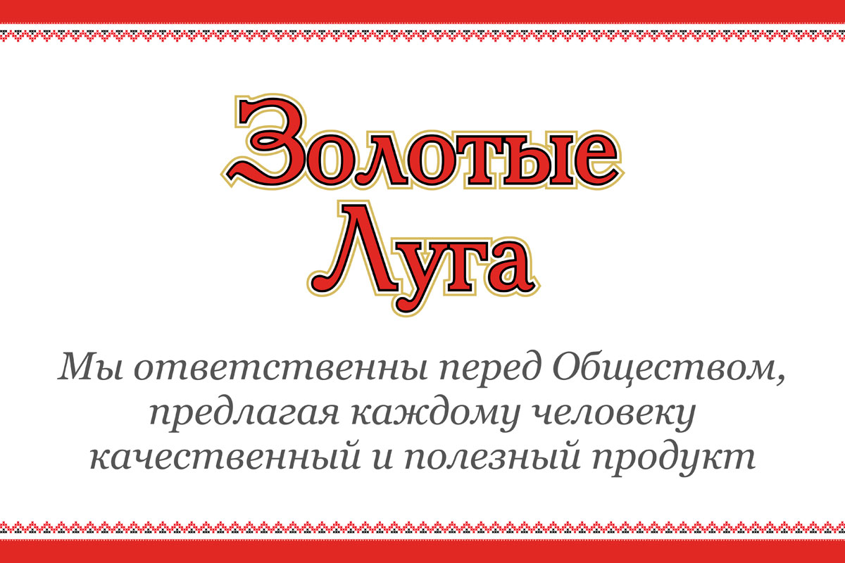

Slide 2

Компания АО «Золотые луга» является одним из крупнейших региональных производителей молочной продукции Уральского Федерального округа и Западной Сибири.
Сегодня, МЫ – современная, клиентоориентированная Компания, которая специализируется на выпуске продуктов с короткими сроками хранения!
НАШИ ПРЕИМУЩЕСТВА:
- 2 производственные площадки расположены на юге Тюменской области в отдаленности от крупных промышленный производств.
- 11 филиалов продаж обеспечивают полезными продуктами население территории УРФО и ЗСФО, в том числе такие города как: Челябинск, Омск, Екатеринбург, Новосибирск и Тюмень.
Филиалы продаж
Филиалы производств
МК Ситниковский
Новосибирск
С 2015 года
Екатеринбург
С 2010 года
Челябинск
С 2010 года
Омск
С 2010 года
Тобольск
С 2008 года
Ишим и Ситниково
С 2008 года
Ноябрьск
С 2002 года
Нижневартовск
С 2001 года
Сургут
С 2000 года
Тюмень
С 2000 года
МК Ишимский

Slide 3
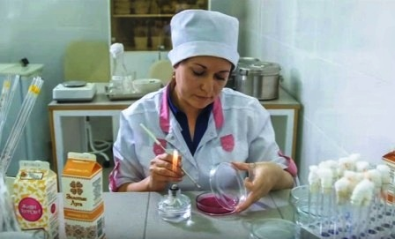

На производстве имеется собственная аккредитованная лаборатория, которая проводит тщательную проверку
как поступающего на завод молока-сырья, так и всех
готовых продуктов.
Складские помещения завода позволяют хранить до 350 тонн продукции единовременно. Склад оснащен автоматическими датчиками температуры. Это позволяет в режиме он-лайн осуществлять технологический контроль.

Slide 4
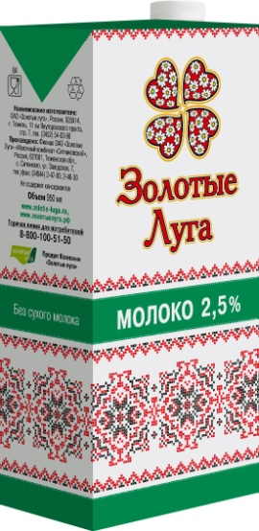
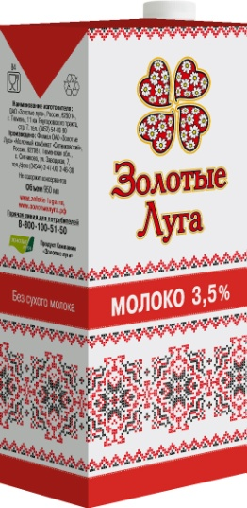

Молоко ДСХ ТМ «Золотые Луга»
МОЛОКО ПИТЬЕВОЕ УЛЬТРАПАСТЕРИЗОВАННОЕ
«ЗОЛОТЫЕ ЛУГА»
объемом 950 мл – 2,5%, 3,2%, 3,5% – жирности.
Продукт вырабатывается из коровьего молока путем стерилизации в потоке, охлаждением и упаковкой в асептических условиях в пакеты из комбинированного материала.
Внешний вид и консистенция – однородная жидкость без наличия хлопьев белка.
Вкус и запах – чистые, без посторонних, не свойственных свежему молоку привкусов и запахов. Выраженный привкус кипяченного или топленого молока. Цвет белый с кремовым оттенком, равномерный по всей массе.
Продукт готовится по ГОСТ Р 31450-2013
Хранить при температуре от 0 до 20°С
Срок годности – 9 месяцев

Slide 5
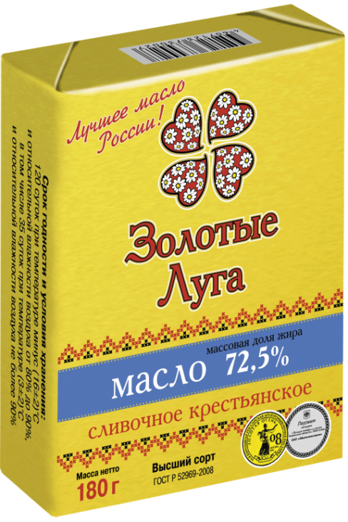
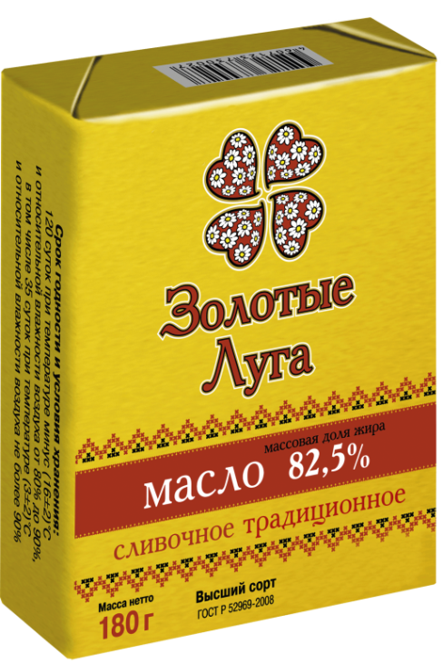
Сливочное масло
ТМ «Золотые Луга»
Продукт производится в фольге 180 гр.
Жирность 72,5% и 82,5%
Готовится из нормализованных сливок в процессе их тепловой обработки. Масло имеет приятный сливочный вкус с привкусом пастеризации и специфический запах, желтый или желтовато-белый цвет, пластическую консистенцию при 10-12°С, сохраняет форму в широком диапазоне температур (10-25)°С.
Сливочное масло является ценным пищевым продуктом благодаря наличию в нем, кроме молочного жира, белковых и минеральных веществ, лактозы, а также жирорастворимых витаминов А, Д, Е и β-каротина.
Продукт готовится в соответствии с ГОСТ 32261-2013
Срок годности 35 суток

Slide 6
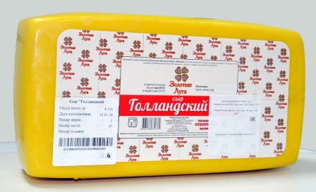
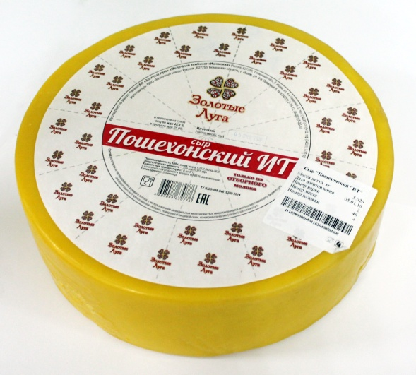
Натуральные сыры «Золотые Луга»
«Голландский»
Жирность: 45%
Пищевая ценность (содержание в 100 гр. продукта): жиров – 26,6 г; белков – 26,6г; углеводов – 0 г; энергетическая ценность - 350 ккал
Срок хранения: весовой 3 месяца, вакуум 25 суток
«Пошехонский»
Жирность: 45%
Пищевая ценность (содержание в 100 гр. продукта): жиров – 26,1 г; белков – 26г; углеводов – 0 г; энергетическая ценность - 344 ккал
Срок хранения: весовой 3,5 месяца суток, вакуум 25 суток

Slide 7
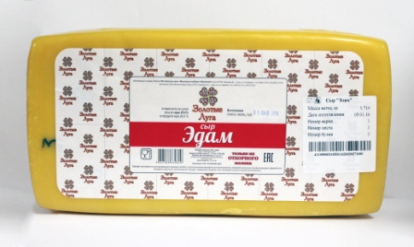
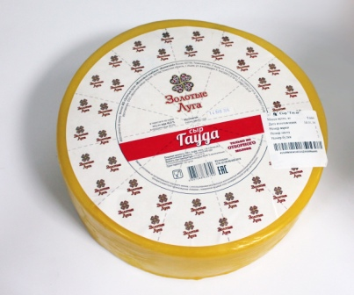
Натуральные сыры «Золотые Луга»
«Эдам»
Жирность: 45%
Пищевая ценность (содержание в 100 гр. продукта): жиров – 26,6 г; белков – 26,6г; углеводов – 0 г; энергетическая ценность - 350 ккал
Срок хранения: весовой 120 суток, вакуум 25 суток
«Гауда»
Жирность: 45%
Пищевая ценность (содержание в 100 гр. продукта): жиров – 26,1 г; белков – 26г; углеводов – 0 г; энергетическая ценность - 344 ккал
Срок хранения: весовой 120 суток, вакуум 25 суток

Slide 8
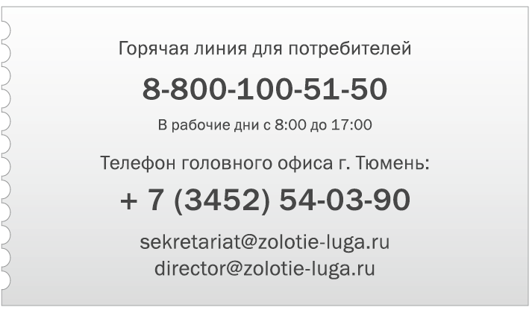
Благодарим за внимание!

